Slide 1





UNIVERSITAS PGRI SEMARANG
UKURAN TENDENSI SENTRAL
(MEAN, MEDIAN, MODUS)
DATA TUNGGAL & DATA KELOMPOK
Oleh :
NYAI CINTANG, M.Pd
085747931931
Universitas PGRI Semarang
nyaicintang@gmail.com

Slide 2

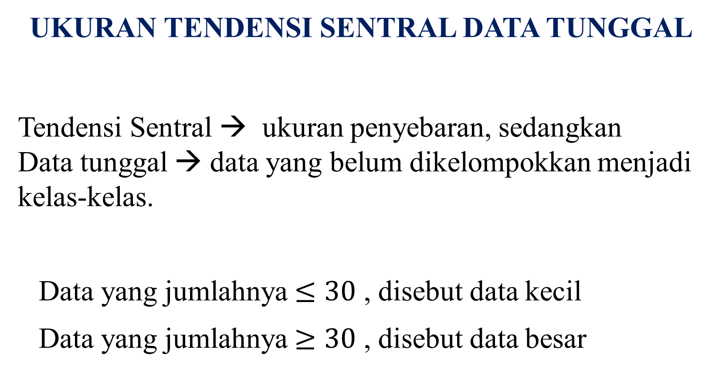
Definisi
Mean Data Tunggal
Contoh
Mean Data Tunggal Pd
Tabel Distribusi Frekuensi
Contoh
UKURAN TENDENSI SENTRAL DATA TUNGGAL
Tendensi Sentral → ukuran penyebaran, sedangkan
Data tunggal → data yang belum dikelompokkan menjadi kelas-kelas.
Data yang jumlahnya $≤30$ , disebut data kecil
Data yang jumlahnya $≥30$ , disebut data besar
MEAN
Data Tunggal
MODUS
Data Tunggal
MEDIAN
Data Tuggal
MODUS
Data Tuggal
MEAN
Data Kelompok
MEDIAN
Data Kelompok
MODUS
Data Kelompok

Slide 3

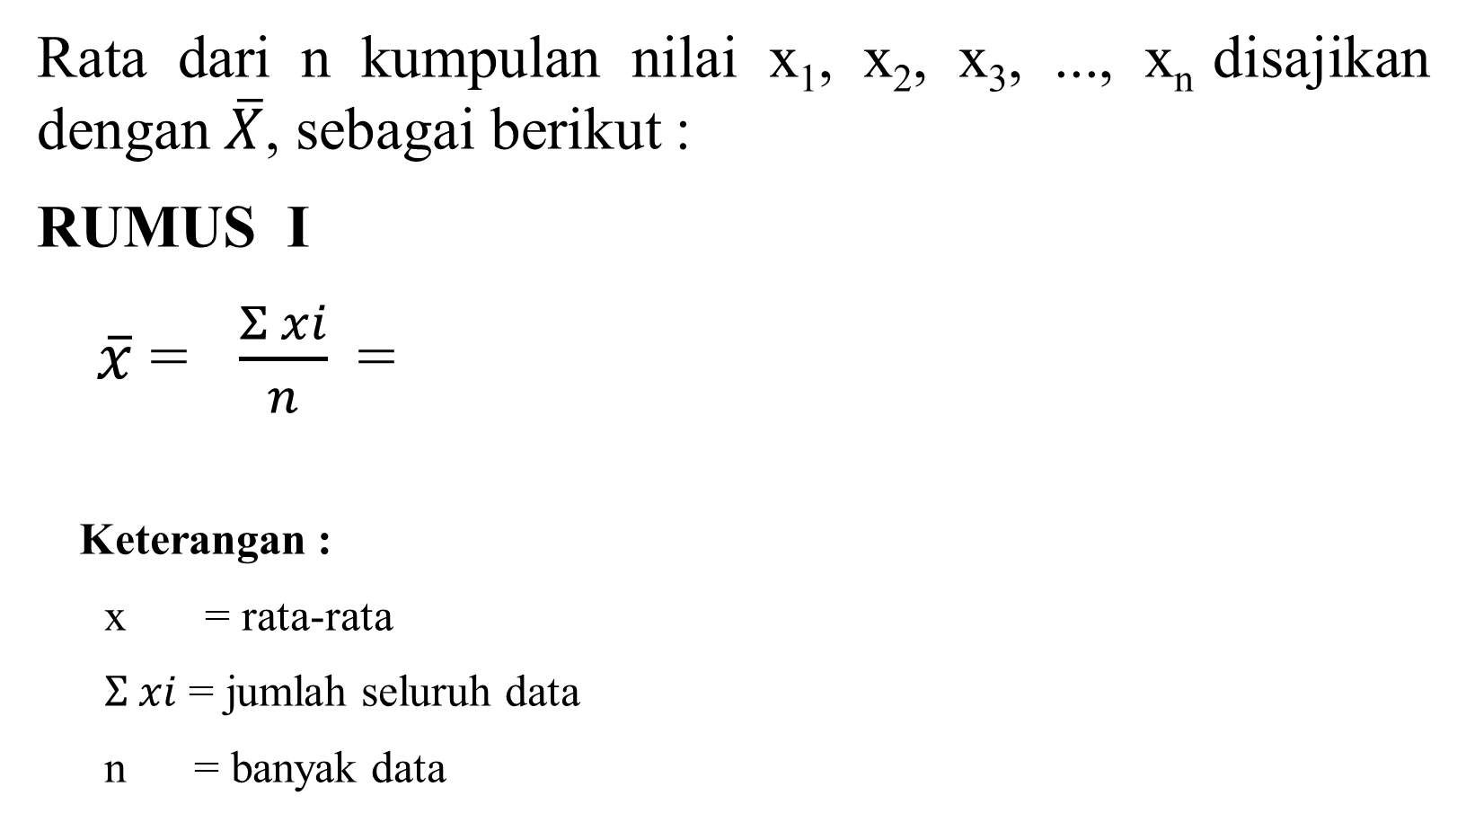
Definisi
Mean Data Tunggal
Contoh
Mean Data Tunggal Pd
Tabel Distribusi Frekuensi
Contoh
Rata dari n kumpulan nilai x₁, x₂, x₃, ..., x_{n} disajikan dengan $\overline{X}$, sebagai berikut :
RUMUS I
$\overline{x}$ = $\frac{Σ xi}{n}$=
Keterangan :
x = rata-rata
$Σ xi$ = jumlah seluruh data
n = banyak data
MEAN
Data Tunggal
MODUS
Data Tunggal
MEDIAN
Data Tuggal
MODUS
Data Tuggal
MEAN
Data Kelompok
MEDIAN
Data Kelompok
MODUS
Data Kelompok

Slide 4
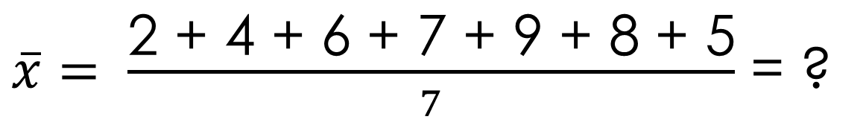
Definisi
Mean Data Tunggal
Contoh
Mean Data Tunggal Pd
Tabel Distribusi Frekuensi
Contoh
Data Nilai → 2, 4, 6, 7, 9, 8, 5. $Berapakah \overline{x }?$
MEAN
Data Tunggal
MODUS
Data Tunggal
MEDIAN
Data Tuggal
$\overline{x}= \frac{\text{2}\text{ + }\text{4}\text{ + }\text{6}\text{ +}\text{ 7}\text{ +}\text{ 9}\text{ +}\text{ 8}\text{ +}\text{ 5}}{7}$ = ?
MODUS
Data Tuggal
MEAN
Data Kelompok
MEDIAN
Data Kelompok
MODUS
Data Kelompok

Slide 5
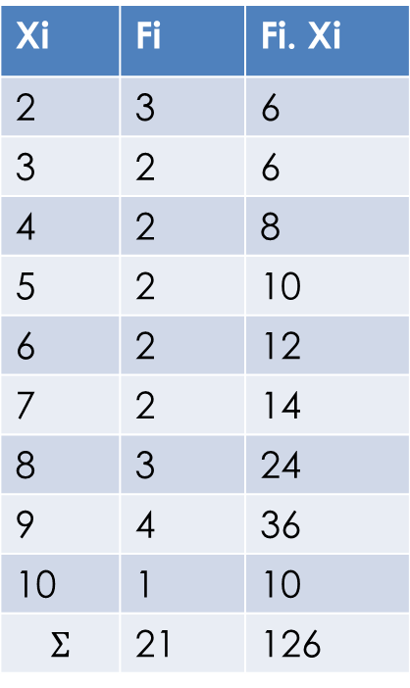
Definisi
Mean Data Tunggal
Contoh
Mean Data Tunggal Pd
Tabel Distribusi Frekuensi
Contoh
Xi | Fi | Fi. Xi
2 | 3 | 6
3 | 2 | 6
4 | 2 | 8
5 | 2 | 10
6 | 2 | 12
7 | 2 | 14
8 | 3 | 24
9 | 4 | 36
10 | 1 | 10
$$Σ$$ | 21 | 126
MEAN
Data Tunggal
MODUS
Data Tunggal
2 | 6 | 2 | 9 | 5 | 9 | 10
2 | 7 | 3 | 9 | 6 | 4 | 8
3 | 8 | 4 | 8 | 5 | 9 | 7
MEDIAN
Data Tuggal
MODUS
Data Tuggal
MEAN
Data Kelompok
MEDIAN
Data Kelompok
Jika, data disajikan dalam bebentuk tabel distribusi frekuensi.
Bagaimana yang harus dilakukan?
MODUS
Data Kelompok

Slide 6
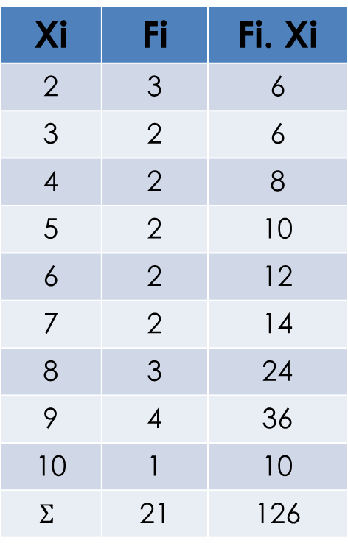
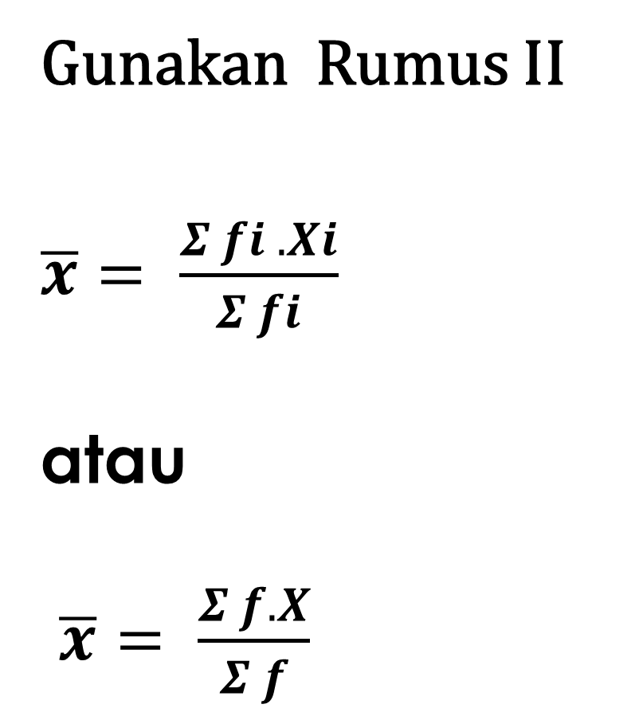
Definisi
Mean Data Tunggal
Contoh
Mean Data Tunggal Pd
Tabel Distribusi Frekuensi
Contoh
Gunakan Rumus II
$\overline{x}= \frac{Σ fi . Xi}{Σ fi}$
atau
$\overline{x}= \frac{Σ f. X}{Σ f}$
Xi | Fi | Fi. Xi
2 | 3 | 6
3 | 2 | 6
4 | 2 | 8
5 | 2 | 10
6 | 2 | 12
7 | 2 | 14
8 | 3 | 24
9 | 4 | 36
10 | 1 | 10
$$Σ$$ | 21 | 126
MEAN
Data Tunggal
MODUS
Data Tunggal
MEDIAN
Data Tuggal
MODUS
Data Tuggal
MEAN
Data Kelompok
MEDIAN
Data Kelompok
MODUS
Data Kelompok

Slide 7
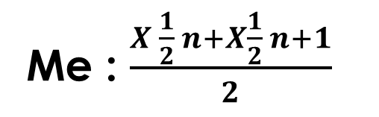
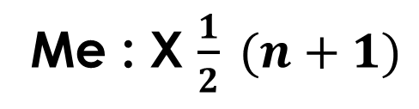
Definisi
Median n Ganjill
Median n Genap
Contoh Soal
“Nilai Tengah / Suatu nilai atau ukuran dari suatu data yang telah diurutkan dari kecil ke besar yang membagi menjadi dua bagian yang sama”
Langkah-langkah Menentukan Median :
Data diurutkan dari kecil ke besar
Melihat banyaknya data
Jika n bilangan ganjil, maka
Jika n bilangan genap, maka
MEAN
Data Tunggal
MODUS
Data Tunggal
MEDIAN
Data Tuggal
MODUS
Data Tuggal
Kerjakan!
Data ganjil
2,4,5,2,3,6,7,3,4,5,9
Data genap
4,3,2,5,6,7,8,9
MEAN
Data Kelompok
Me : X $\frac{1}{2} (n+1)$
MEDIAN
Data Kelompok
Me : $\frac{X \frac{1}{2} n+X\frac{1}{2} n+1}{2}$
MODUS
Data Kelompok

Slide 8
Definisi
Nilai yang Sering Muncul / suatu nilai yang sering muncul atau memiliki frekuensi paling banyak. Macam-macam modus :
Mono mous : memiliki 1 modus
Bimodus : memiliki 2 modus
Multimodus : memiliki lebih dari 2 modus
MEAN
Data Tunggal
MODUS
Data Tunggal
MEDIAN
Data Tuggal
MODUS
Data Tuggal
MEAN
Data Kelompok
MEDIAN
Data Kelompok
MODUS
Data Kelompok

Slide 9
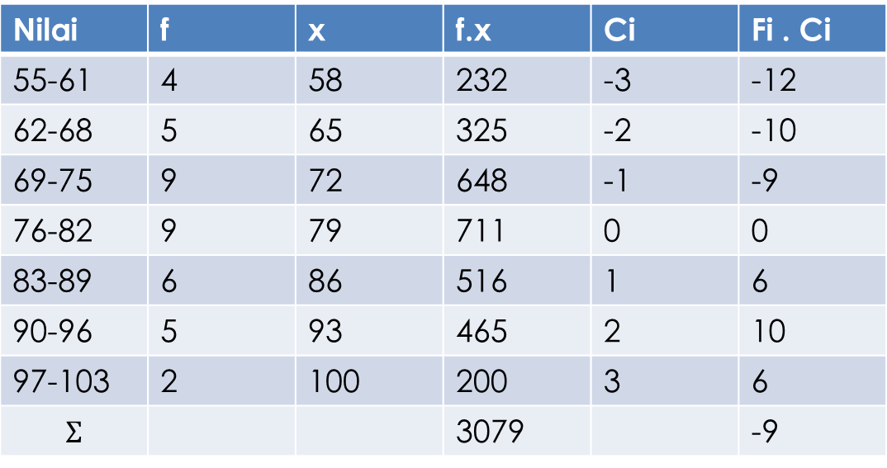
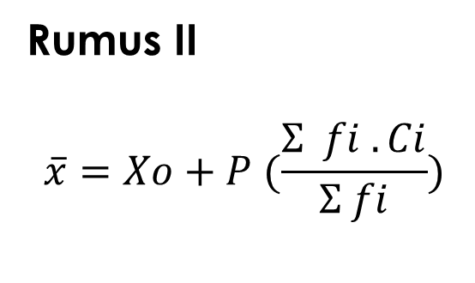
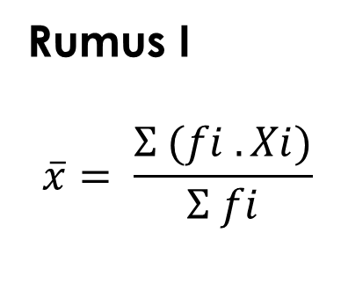
Definsi
Rumus
Mean
Contoh
Rumus I
$$\overline{x}= \frac{Σ (fi . Xi)}{Σ fi}$$
Rumus II
$$\overline{x}=Xo+P (\frac{Σ fi . Ci}{Σ fi})$$
Keterangan
Xo = rata-rata sementara
(nilai tengah dg coding 0)
P = panjang kelas
Fi = frekuesi kelas ke –i
Co = coding kelas ke-i
MEAN
Data Tunggal
MODUS
Data Tunggal
MEDIAN
Data Tuggal
Nilai | f | x | f.x | Ci | Fi . Ci
55-61 | 4 | 58 | 232 | -3 | -12
62-68 | 5 | 65 | 325 | -2 | -10
69-75 | 9 | 72 | 648 | -1 | -9
76-82 | 9 | 79 | 711 | 0 | 0
83-89 | 6 | 86 | 516 | 1 | 6
90-96 | 5 | 93 | 465 | 2 | 10
97-103 | 2 | 100 | 200 | 3 | 6
$$Σ$$ |  |  | 3079 |  | -9
MODUS
Data Tuggal
MEAN
Data Kelompok
MEDIAN
Data Kelompok
0 diupayakan pada
Frekuensi yang paling
tinggi atau dimana saja.
MODUS
Data Kelompok

Slide 10
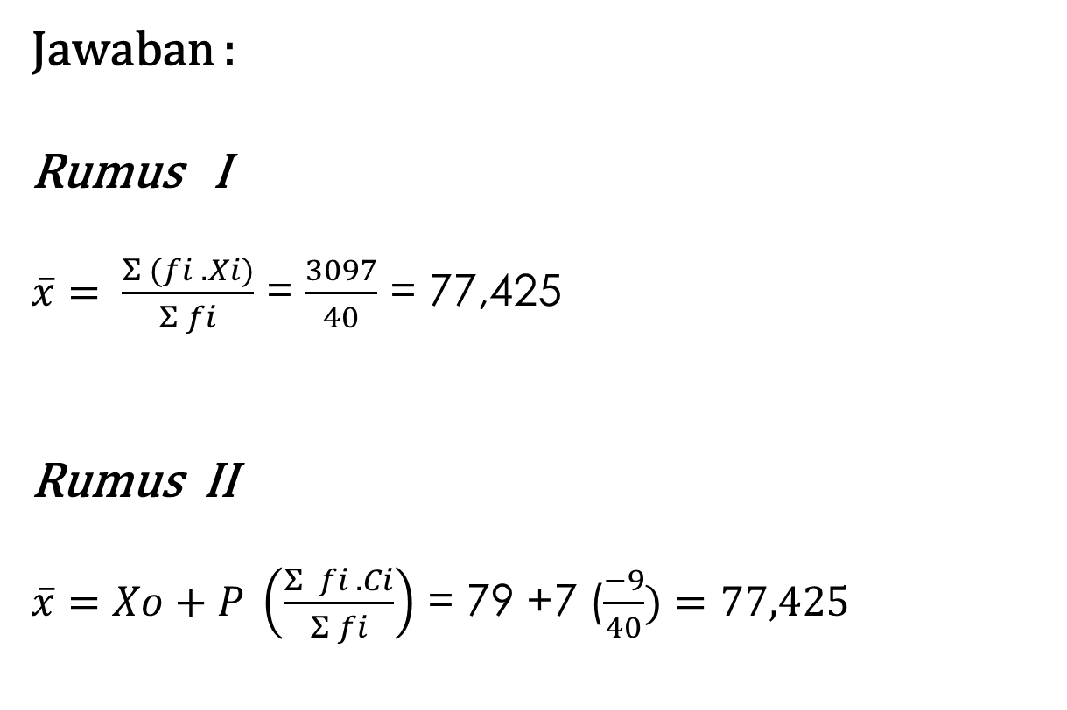
Definisi
Rumus Mean
Contoh
Jawaban :
Rumus I
$\overline{x}= \frac{Σ (fi . Xi)}{Σ fi}$ = $\frac{3097}{40}$ = 77,425
Rumus II
$\overline{x}=Xo+P \left(\frac{Σ fi . Ci}{Σ fi}\right)$ = 79 +7 ($\frac{−9}{40})=77,425$
MEAN
Data Tunggal
MODUS
Data Tunggal
MEDIAN
Data Tuggal
MODUS
Data Tuggal
MEAN
Data Kelompok
MEDIAN
Data Kelompok
MODUS
Data Kelompok

Slide 11
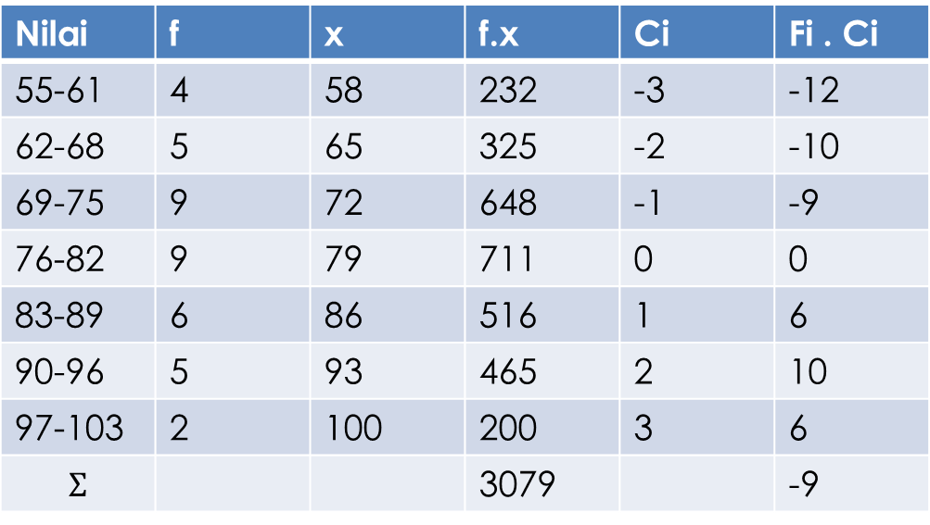
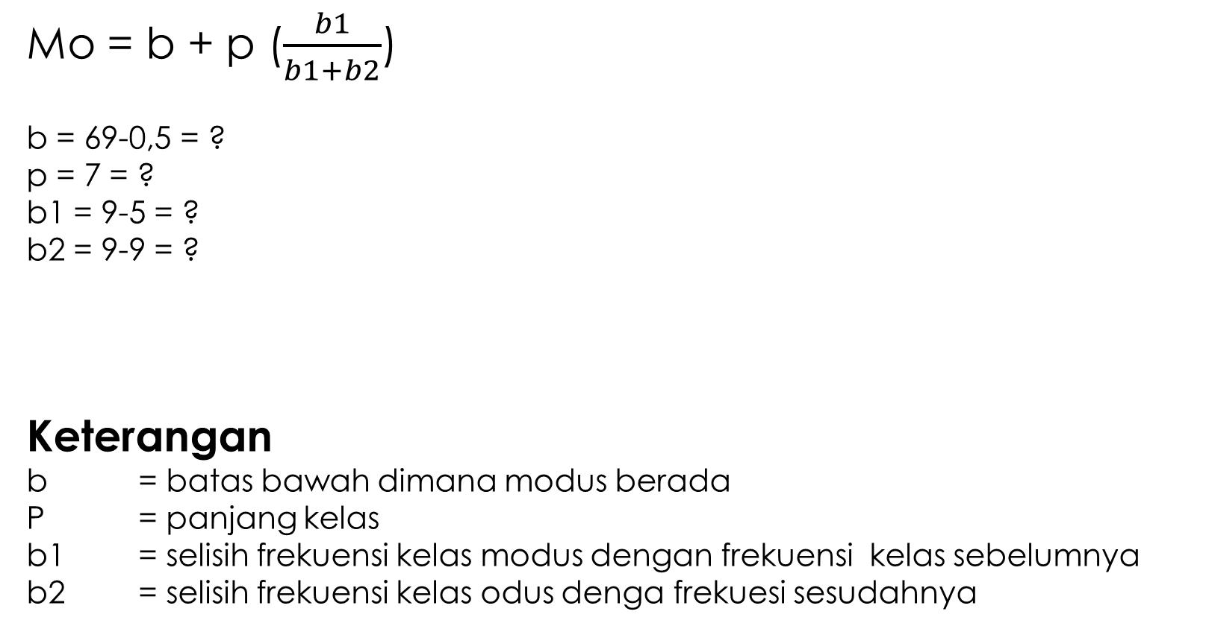
Mo = b + p ($\frac{b1}{b1+b2}$)
b = 69-0,5 = ?
p = 7 = ?
b1 = 9-5 = ?
b2 = 9-9 = ?
Keterangan
b = batas bawah dimana modus berada
P = panjang kelas
b1 = selisih frekuensi kelas modus dengan frekuensi kelas sebelumnya
b2 = selisih frekuensi kelas odus denga frekuesi sesudahnya
Nilai | f | x | f.x | Ci | Fi . Ci
55-61 | 4 | 58 | 232 | -3 | -12
62-68 | 5 | 65 | 325 | -2 | -10
69-75 | 9 | 72 | 648 | -1 | -9
76-82 | 9 | 79 | 711 | 0 | 0
83-89 | 6 | 86 | 516 | 1 | 6
90-96 | 5 | 93 | 465 | 2 | 10
97-103 | 2 | 100 | 200 | 3 | 6
$$Σ$$ |  |  | 3079 |  | -9
MEAN
Data Tunggal
MODUS
Data Tunggal
MEDIAN
Data Tuggal
MODUS
Data Tuggal
MEAN
Data Kelompok
MEDIAN
Data Kelompok
MODUS
Data Kelompok

Slide 12
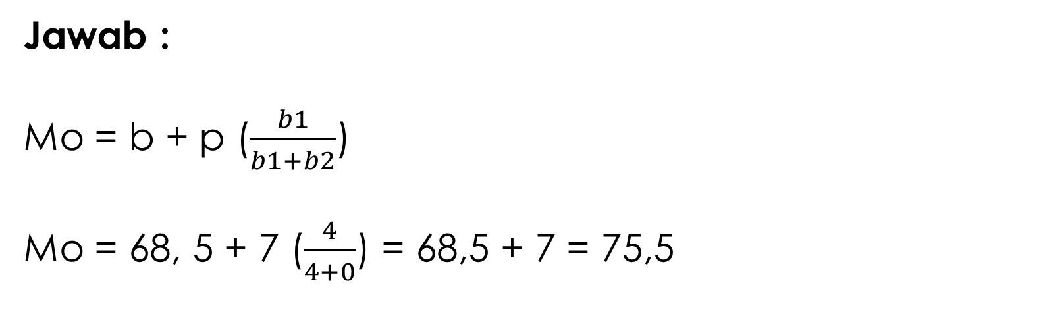
Jawab :
Mo = b + p ($\frac{b1}{b1+b2}$)
Mo = 68, 5 + 7 ($\frac{4}{4+0}$) = 68,5 + 7 = 75,5
MEAN
Data Tunggal
MODUS
Data Tunggal
MEDIAN
Data Tuggal
MODUS
Data Tuggal
MEAN
Data Kelompok
MEDIAN
Data Kelompok
MODUS
Data Kelompok

Slide 13
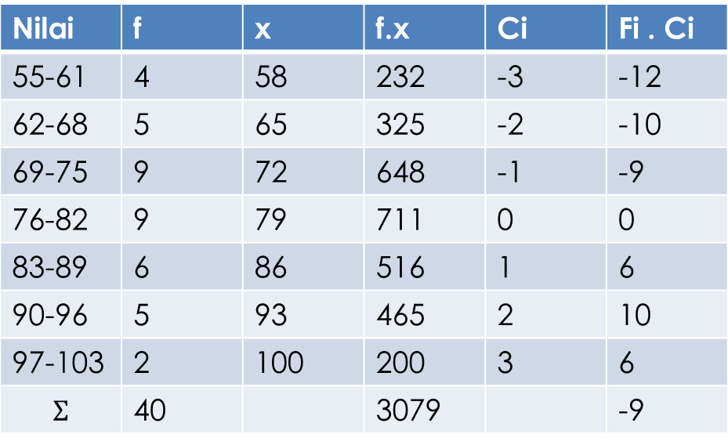
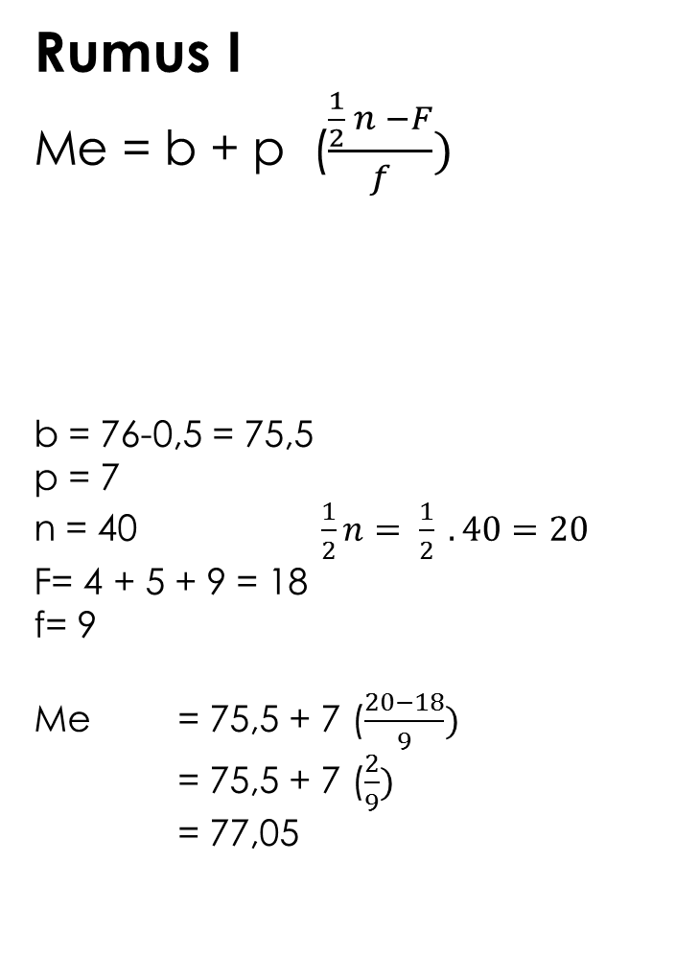
Definisi
Rumus
Rumus I
Me = b + p ($\frac{\frac{1}{2} n −F}{f})$
b = 76-0,5 = 75,5
p = 7
n = 40 $\frac{1}{2}n= \frac{1}{2} . 40=20$
F= 4 + 5 + 9 = 18
f= 9
Me = 75,5 + 7 ($\frac{20−18}{9})$
= 75,5 + 7 ($\frac{2}{9})$
= 77,05
Keterangan
B : batas bawah dimana Me berada
P : panjang kelas
N : ukuran / banyaknya data
F : jumlah semua frekuensi di bawah kelas median
f: fekuensi kelas Me
MEAN
Data Tunggal
MODUS
Data Tunggal
MEDIAN
Data Tuggal
Nilai | f | x | f.x | Ci | Fi . Ci
55-61 | 4 | 58 | 232 | -3 | -12
62-68 | 5 | 65 | 325 | -2 | -10
69-75 | 9 | 72 | 648 | -1 | -9
76-82 | 9 | 79 | 711 | 0 | 0
83-89 | 6 | 86 | 516 | 1 | 6
90-96 | 5 | 93 | 465 | 2 | 10
97-103 | 2 | 100 | 200 | 3 | 6
$$Σ$$ | 40 |  | 3079 |  | -9
MODUS
Data Tuggal
MEAN
Data Kelompok
MEDIAN
Data Kelompok
MODUS
Data Kelompok

